Slide 1
Музыкальная
страна

Slide 2
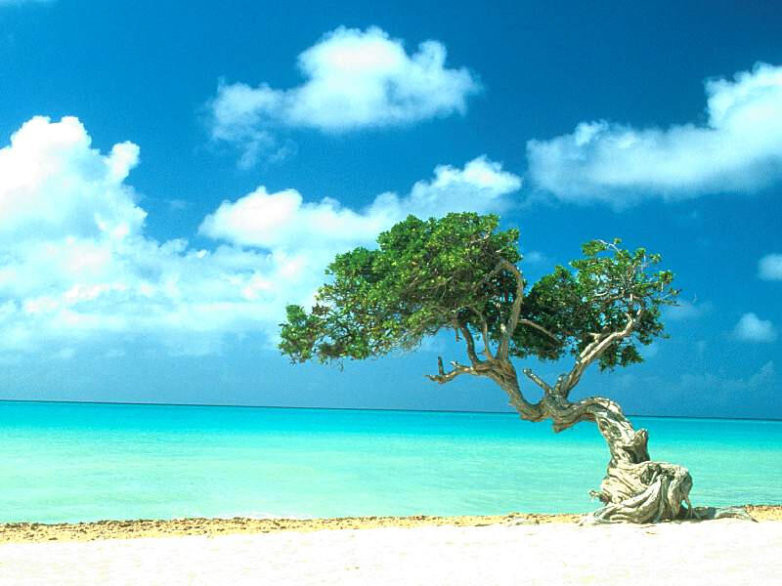
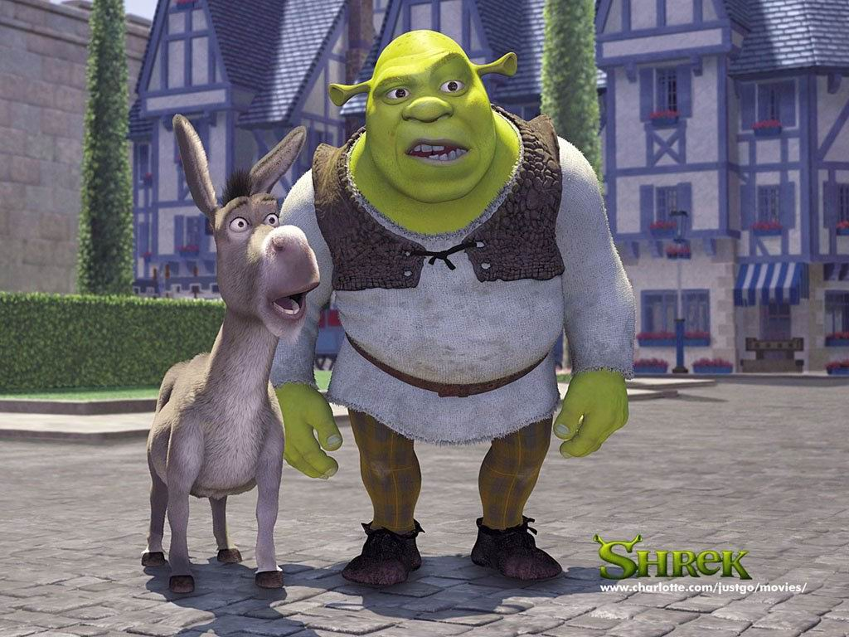
В месте со сказочными героями отправляемся в удивительное
путешествие по
Музыкальной стране

Slide 3


Музыкальная книга

Slide 4
Петь приятно и удобно
Если хочешь сидя петь,
Не садись ты как медведь
Спину выпрями скорей,
Ноги в пол упри смелей.
Припев:
Раз, вдох и запел,
Птицей звук полетел.
Руки, плечи – всё свободно,
Петь приятно и удобно.
Если хочешь стоя петь,
Головою не вертеть
Встань, скорее подтянись,
И спокойно улыбнись.
Припев:
Раз, вдох и запел.
Птицей звук полетел.
Руки, плечи – всё свободно,
Петь приятно и удобно.

Slide 5

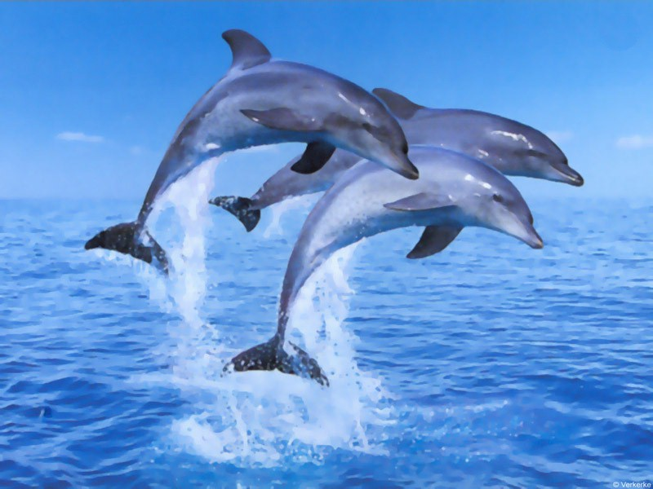
снится ему

Slide 6
Здравствуйте!
Будем знакомы лично.
Я - Ключ Скрипичный!
А как вас зовут?
Пропойте смело тут.

Slide 7
Я готов Вам помочь!
Переверните одну страницу, и вы увидите карту
Великой Музыкальной страны.

Slide 8
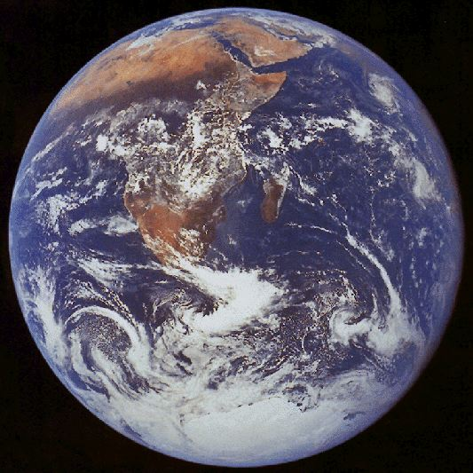


Музыкальная Страна
1
Музыкальная шкатулка
Нотный стан
2
Замок Королевы Музыки
Домик
загадок
3
4
Мажор
Минор
Домик
игр
5

Slide 9
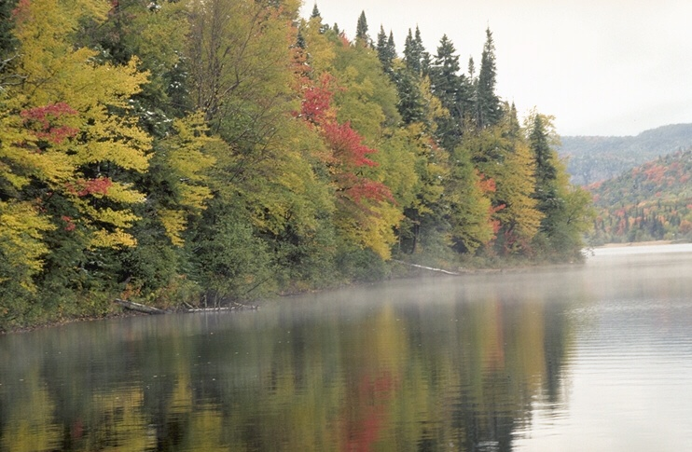
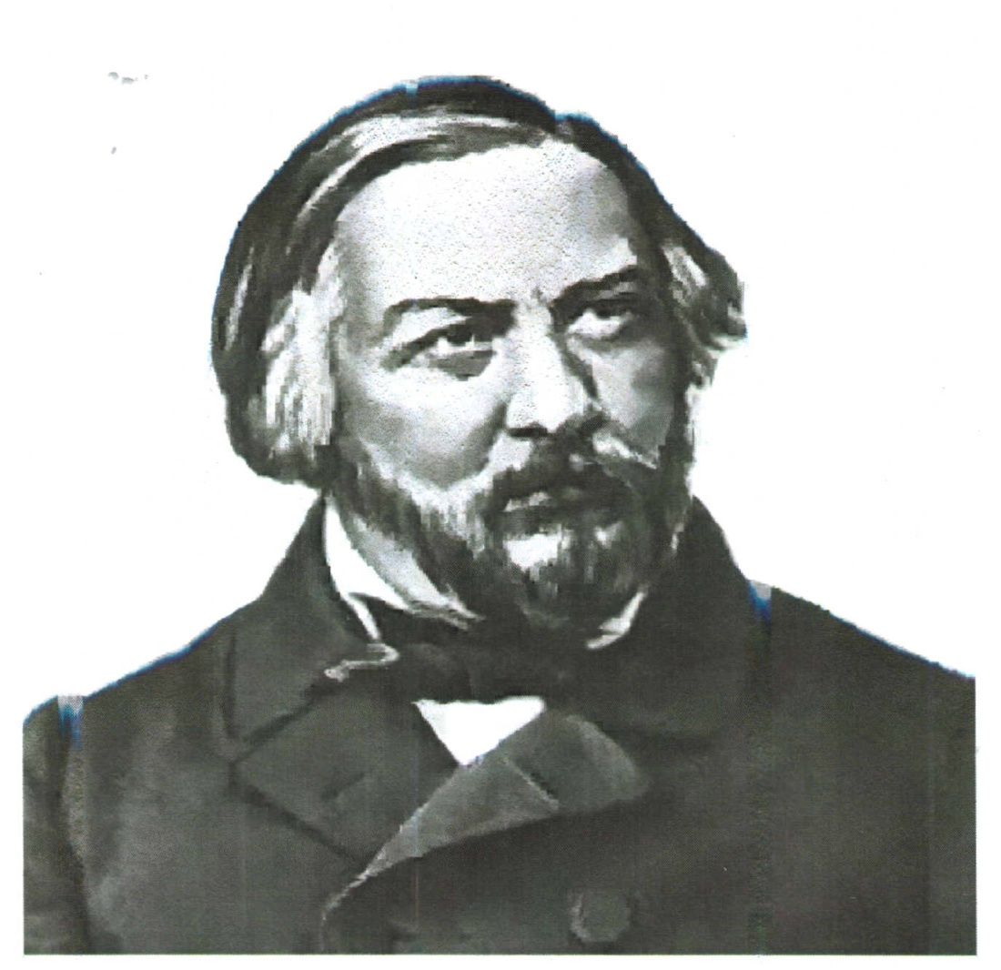
Михаил Иванович Глинка

Slide 10


Светит в небе солнышко, солнышко
Золотое донышко, донышкос
Шепчет ветер облачку, облачку
Ну-ка спляшем полечку, полечку
Припев:
Ля-ля-ля-ля…
Ну-ка спляшем полечку, полечку
Звуки скрипки тонкие, тонкие,
Звуки флейты звонкие, звонкие
Медь на трубах яркая, яркая
Пляска будет жаркая, жаркая.
Полечка
Notes:
10

Slide 11

Нотный стан

Slide 12
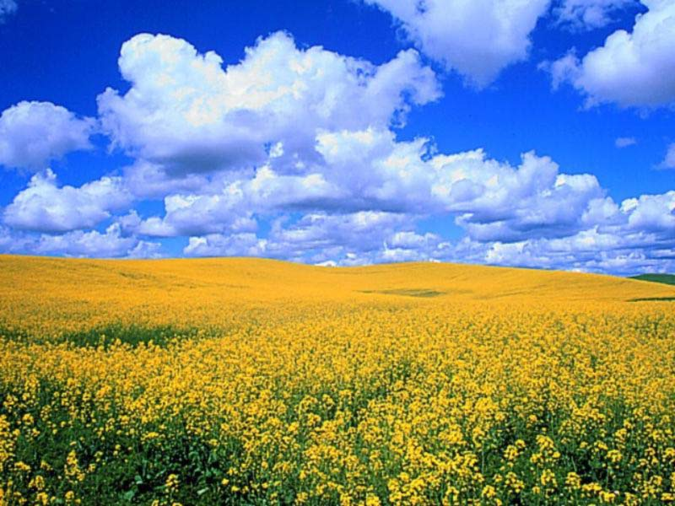
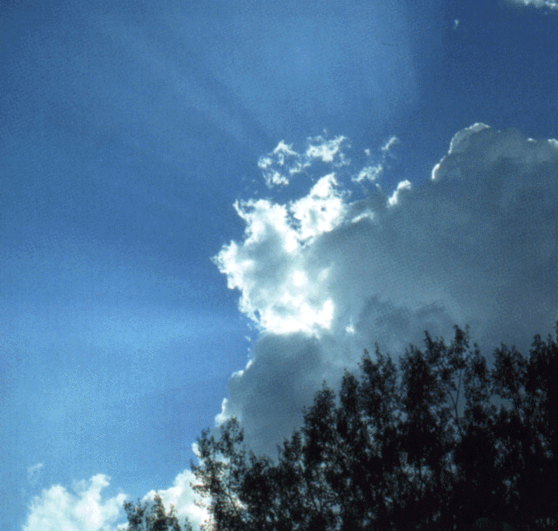

Мажор
Минор

Slide 13
Мажор
Когда веселье в дом стучится – Мажор вам может пригодиться

Slide 14
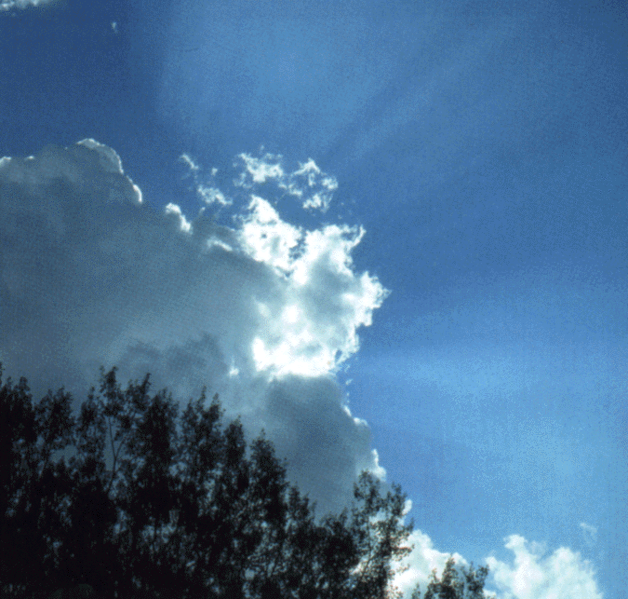
Минор
Когда хотите погрустить – Минор готов вас навестить

Slide 15
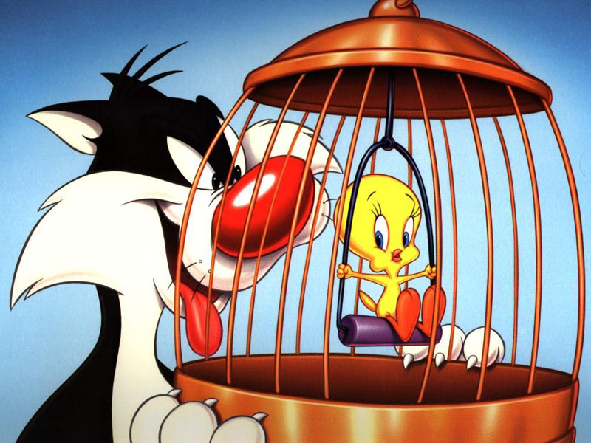
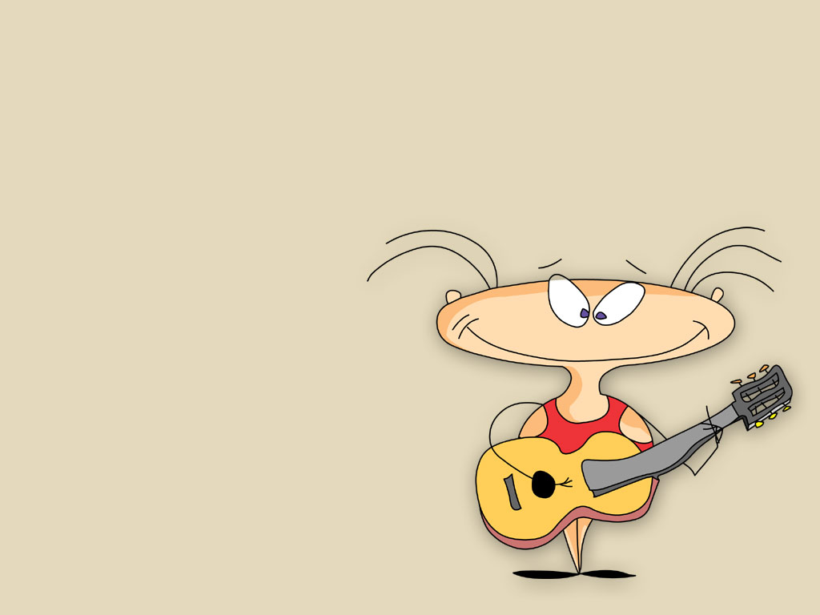
Чижик - Пыжик

Slide 16
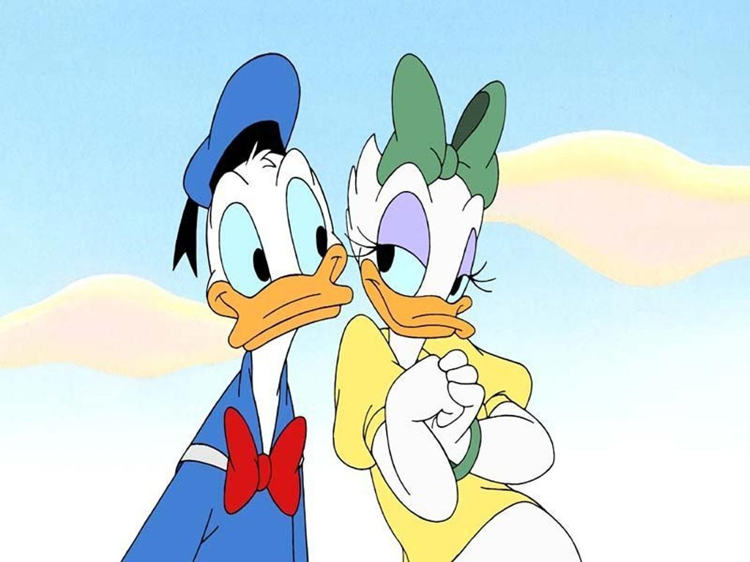
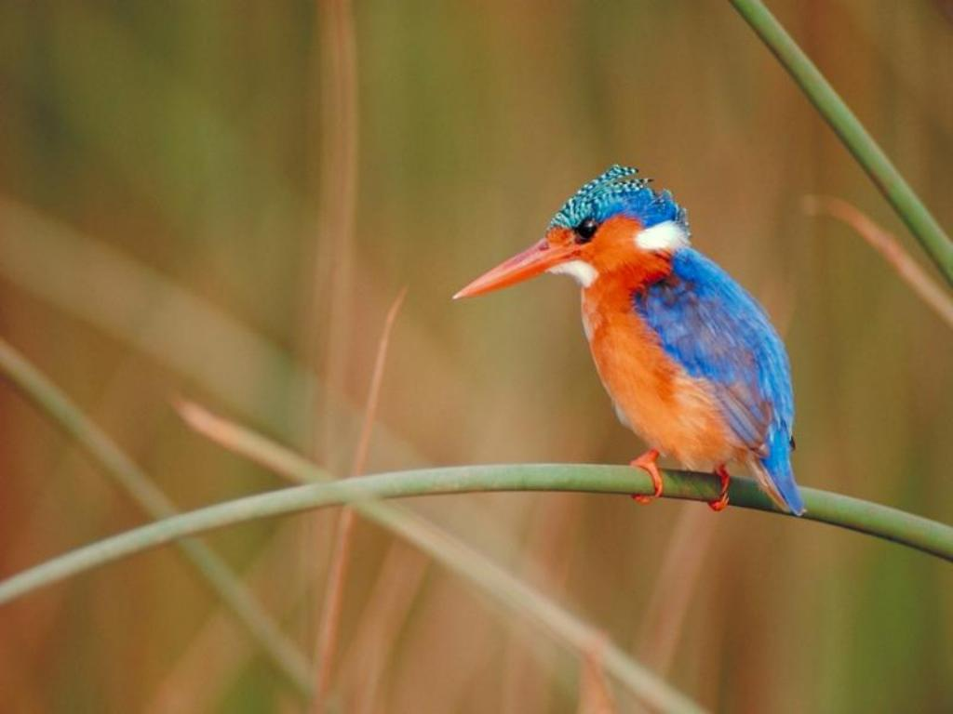
- Чижик – Пыжик
Где ты был?
- Где ты клювик замочил?
Я всю зиму в клетке жил.
- В клетке я водичку пил.

Slide 17
Что ты Чижик похудел?
Чем же клеточка плоха?
Я всю зиму проболел.
- Ведь неволя так горька

Slide 18

Чижик хочешь к нам сюда?
Что ты Чижик похудел?
Чем же клеточка плоха?
Ой, да, да, да,
да, да, да

Slide 19
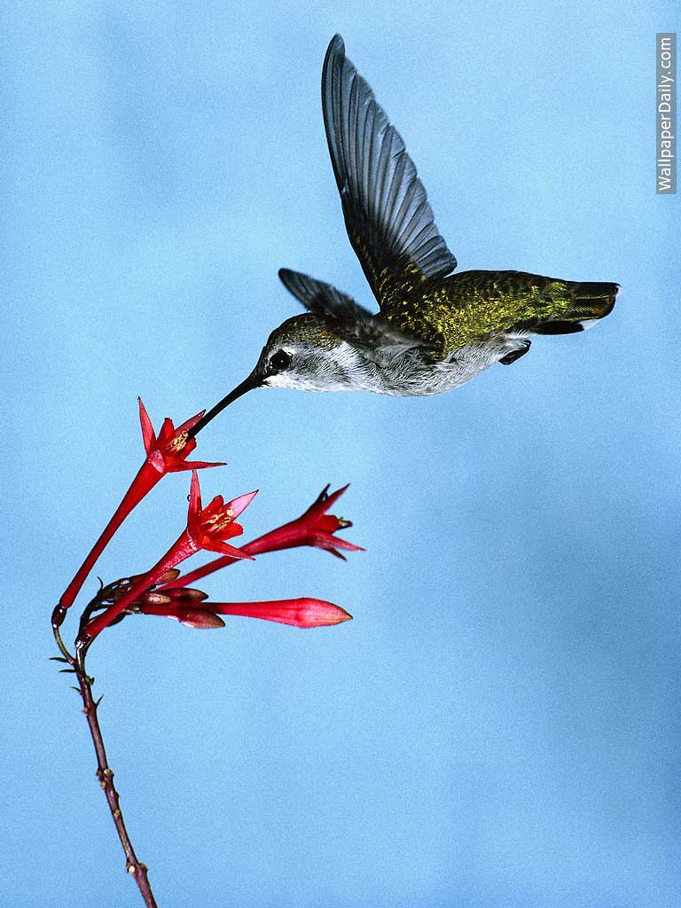
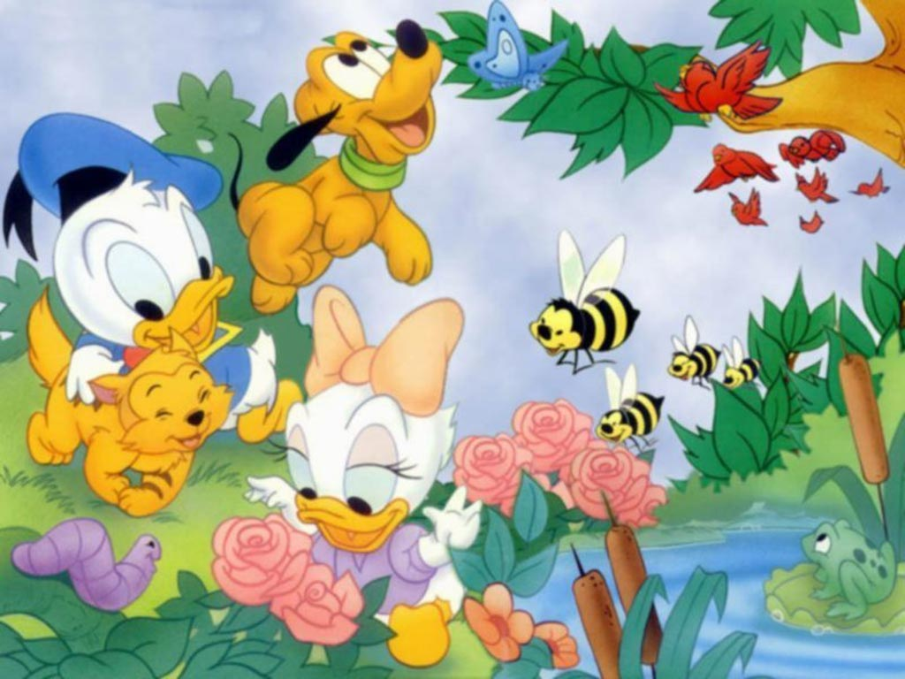
Ну – ка Чижик
Вылетай!
Ай – яй – яй – яй- яй – яй - яй

Slide 20
Загадки
Загадки
У какого инструмента есть и струны и педаль.
Что же это? Непременно - это звонкий наш …..
Движенье плавные смычка
Приводит в трепет струны
Мотив журчит из далека
Поёт про ветер лунный
Как ясен звуков перелив
В них радость и улыбка
Звучит мечтательный мотив его играет ……

Slide 21
Приложил к губам я трубку
Полилась по лесу трель
Инструмент тот очень хрупкий называется …..
Этот русский инструмент
Любят все на свете
Ты на ней дружёк сыграй-ка
На трёхструнной …….
То толстеет то худеет
То на весь дом голосит ….
Сверху кожа, снизу тоже
А в середине пусто……

Slide 22
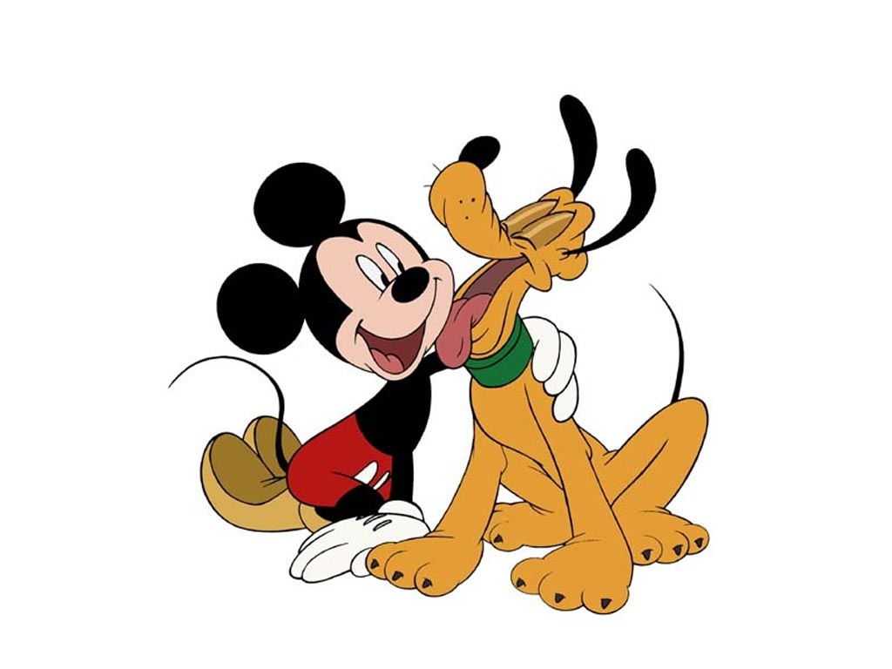
Игра
с
бубном
Вышел Вова вперёд
В руки бубен берёт
Как ударил Вова в бубен
Заплясал наш хоровод

Slide 23
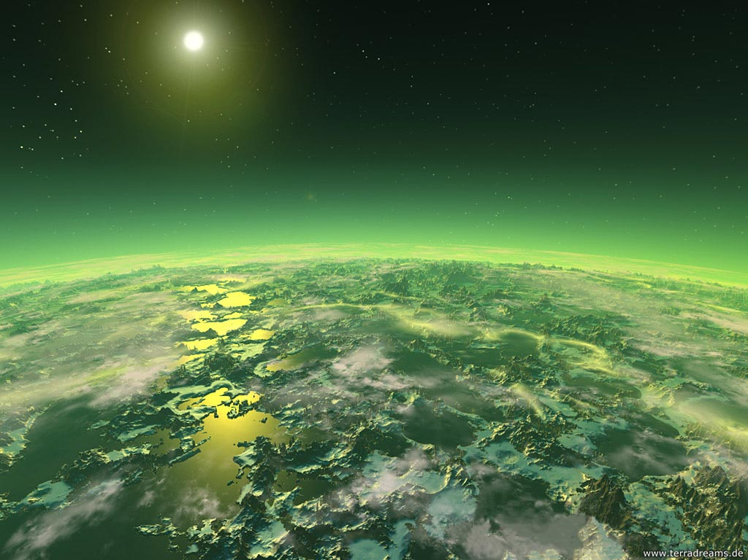
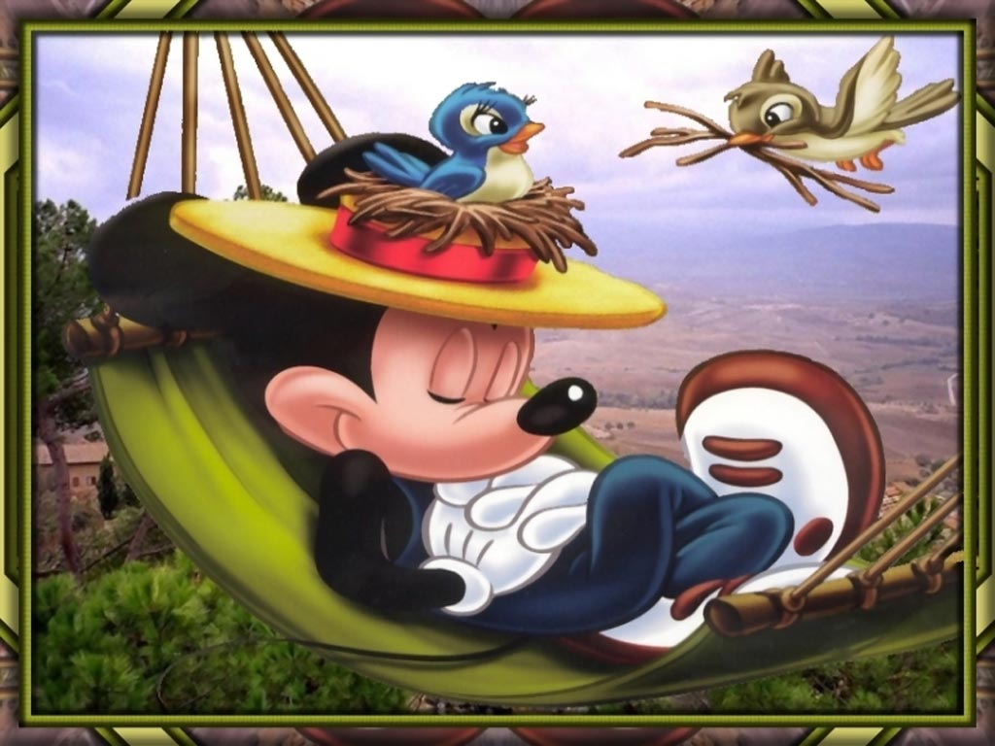

Slide 24

Молодцы!
Вы прекрасно справились со всеми заданиями!
До новых встреч

